Slide 1

Planowanie finansowe i sprawozdawczość w projekcie
Dominik Szymański
Departament Ochrony Wód
Wrocław, 23-24.06.2026 r.

Slide 2

Plan prezentacji
  Budżet programu
  Cel planowania / monitoringu
  Dokumenty planistyczne
  Rola Beneficjentów w procesie planowania
  Planowanie / wykonanie wnioskowania
  Rekomendacje
  Efekty rzeczowe i ekologiczne
  Inne sprawozdania

Slide 3


Budżet Programu
Alokacja:
Działanie 9.01 i 10.01 - 1 mld zł
Zawarte umowy:
Do 22.06.2026 r. zawarto 33 umowy o dofinansowanie na łączną kwotę:
  Koszt całkowity – 200 mln zł
  Wkład środków unijnych – 155 mln zł

Slide 4
Działanie FEnIKS 09.01
Odbudowa infrastruktury wodno-ściekowej
I nabór zakończony:
Złożone wnioski - 51 szt.
Kwota dofinansowania - 313 mln zł.
Podpisane umowy:
Liczba umów – 19 szt.
Kwota dofinansowania – 61 mln zł.

Slide 5
Działanie FEnIKS 10.01
Odbudowa infrastruktury do zaopatrzenia
w wodę do spożycia
I nabór zakończony:
Złożone wnioski - 31 szt.
Kwota dofinansowania - 130 mln zł.
Podpisane umowy:
Liczba umów – 14 szt.
Kwota dofinansowania – 94 mln zł.

Slide 6


Cel planowania / monitoringu
    Celem planowania jest:
  Określenie zapotrzebowania na środki z UE
  Określenie certyfikacji środków UE
    Celem monitoringu jest:
  Porównanie planu z realizacją
  Reagowanie na odchylenia
  Podejmowanie działań naprawczych

Slide 7
Dokumenty planistyczne
Plan wnioskowania o środki UE i aktualizacje
(zał. 4 do UoD - Harmonogram Płatności):
  na 31 marca
  na 30 września
Plan certyfikacji środków UE
(moduł Harmonogram płatności w systemie CST2021)
  składany w ciągu 3 dni roboczych od zawarcia Umowy
  Aktualizacja razem z aktualizacją Załączników do UoD
  oraz na wezwanie IW w razie potrzeby

Slide 8
Rola Beneficjentów w procesie planowania
Planowanie wnioskowania o środki UE:
  Płatności zaliczkowe
  Płatności pośrednie
  Płatności końcowe
Planowanie certyfikacji środków UE:
  Rozliczenie zaliczki (faktury)
  Refundacja tj. płatności pośrednie i końcowe (faktury)

Slide 9
Rola Beneficjentów w procesie planowania
Zgodnie z zasadami obowiązującymi w okresie programowania 2021-2027 każdy z realizowanych programów operacyjnych, pod rygorem anulowania przez KE części z podjętych zobowiązań, musi w poszczególnych latach osiągnąć określony poziom certyfikacji
Brak realizacji założonych wielkości może doprowadzić do anulowania jeszcze nierozliczonego dofinansowania w ramach umów zawartych z beneficjentami
Z tej przyczyny stopień realizacji zadanych limitów tj. prognozowane poziomy certyfikacji
(w szczególności w latach 2026-2027), będą podlegać stałemu i bardzo uważnemu monitoringowi przez IP i IZ FEnIKS

Slide 10
Rola Beneficjentów w procesie planowania
W kontekście zasad obowiązujących w okresie programowania 2021-2027,
w odniesieniu do poszczególnych projektów szczególnego znaczenia nabiera:
  rzetelne prognozowanie ponoszonych wydatków kwalifikowanych (wymóg zapisany w § 8 ust. 11 UoD), w szczególności w harmonogramach projektu stanowiących zał. 3 i 4, do Umowy o dofinansowanie
  terminowa realizacja powyższych prognoz (wymóg zapisany w § 8 ust. 9 UoD – dot. aktualizacji Harmonogramu Płatności) i postępujące wraz z nią składanie poprawnie sporządzonych wniosków o płatność obejmujących wydatki kwalifikowane w odpowiedniej wysokości

Slide 11
Planowanie / wykonanie wnioskowania
POIIŚ 2007-2013 i 2014-2020

Slide 12

Rekomendacje
Rzetelne planowanie zapotrzebowania na środki UE
oparte na aktualnych i zweryfikowanych przez beneficjentów harmonogramach realizacji projektu
Terminowe zmiany harmonogramów płatności
każdorazowe uzasadnienie zmian + wskazanie kwot i terminów wypłat zaległych
CST2021
bieżąca aktualizacja danych w systemie

Slide 13
Rekomendacje
W celu zapewnienia jak najlepszego prognozowania oraz wykonania planu w zakresie certyfikacji, zwracamy się do Państwa z prośbą o:
  Zapewnienie jak najlepszej jakości przedkładanych wniosków
  o płatność oraz realnego prognozowania ponoszonych wydatków
  Realizację założeń uzgodnionych załączników do umowy
  o dofinansowanie, a w szczególności zminimalizowanie ryzyka wystąpienia opóźnień mających wpływ na moment i wielkość ponoszonych wydatków kwalifikowanych

Slide 14
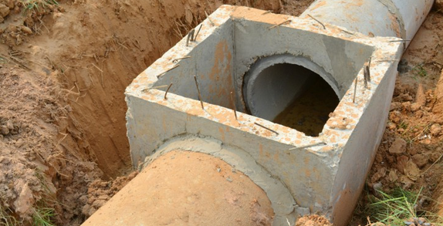
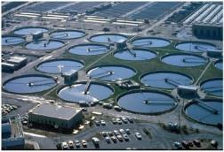
Efekty
Efektami z podpisanych do 22.06.2026 r. umów o dofinansowanie będą m.in.:
Infrastruktura liniowa
Obiekty infrastruktury
Osoby korzystające z infrastruktury
Długość przywróconej do użytkowania infrastruktury liniowej
Liczba przywróconych do użytkowania obiektów infrastruktury
Liczba osób korzystających z przywróconej do użytkowania infrastruktury
75 km
188 szt.
671 tys. osób

Slide 15


Inne sprawozdania
Wojewódzki Konserwator Zabytków
Wykaz podmiotów w sprawie powierzenia przetwarzania danych osobowych
Monitorowanie przygotowania projektów wybieranych do dofinansowania w sposób niekonkurencyjny
Wykaz projektów podlegających nadzorowi budowlanemu WINB/GINB

Slide 16


Zapraszamy do kontaktu
www.nfosigw.gov.pl

